Slide 1


Árvore 2-3-4
Equipe:
Enrick Gonçalves da Silva
Matheus Ferreira Gêda
William Gabriel da Paz Rosendo
https://github.com/enrickgsilva/PROJECT/tree/master/HUFFMAN

Slide 2
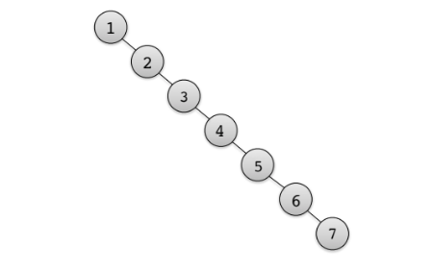
Motivação
Algoritmo de pesquisa em árvore de busca binária tem um O(n) em seu pior caso, se os dados forem inseridos em ordem crescente ou decrescente;
Uma árvore balanceada (AVL) pode resolver a complexidade da busca, porém o custo para manter uma árvore balanceada após cada inserção é muito alto;

Slide 3
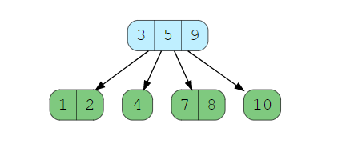
Árvore 2-3-4
É uma árvore de busca de múltiplos caminhos, auto balanceada e que sempre está perfeitamente balanceada;
Realização de buscas e inserção com complexidade O(log n);

Slide 4



Definições
Tipos de nó:
nó-2: um item e dois filhos;
nó-3: dois itens e três filhos;
nó-4: três itens e quatro filhos;

Slide 5
Definições
Propriedades:
Todas as folhas estão no mesmo nível;
Todo nó tem seus valores em ordem crescente;
Cada nó (folha ou nó interno) é um 2-nó, 3-nó ou um 4-nó, e detém um, dois, ou três elementos de dados, respectivamente.

Slide 6
Structs
struct node {
int size;
int items[3];
node *childrens[4];
};
struct tree {
node *root;
};

Slide 7
Animação
Link: https://www.educative.io/page/5689413791121408/80001

Slide 8
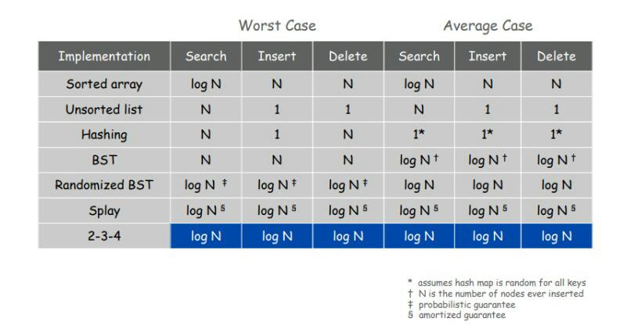
De volta à Motivação…

Slide 9
Referências
Árvore 2-3-4 Árvores Balanceadas - UFMG
Disponível em: https://homepages.dcc.ufmg.br/~rprates/aedsII/TranspArvore234.pdf
2-3-4 Trees: A Visual Introduction
Disponível em: https://www.educative.io/page/5689413791121408/80001
Aula 17 - AVL.pdf - Estrutura de Dados / Programação 2
Disponível em: http://ic.ufal.br/comp208

